Slide 1



Oración MIÉRCOLES 29de enero
Curso 24-25

Slide 2
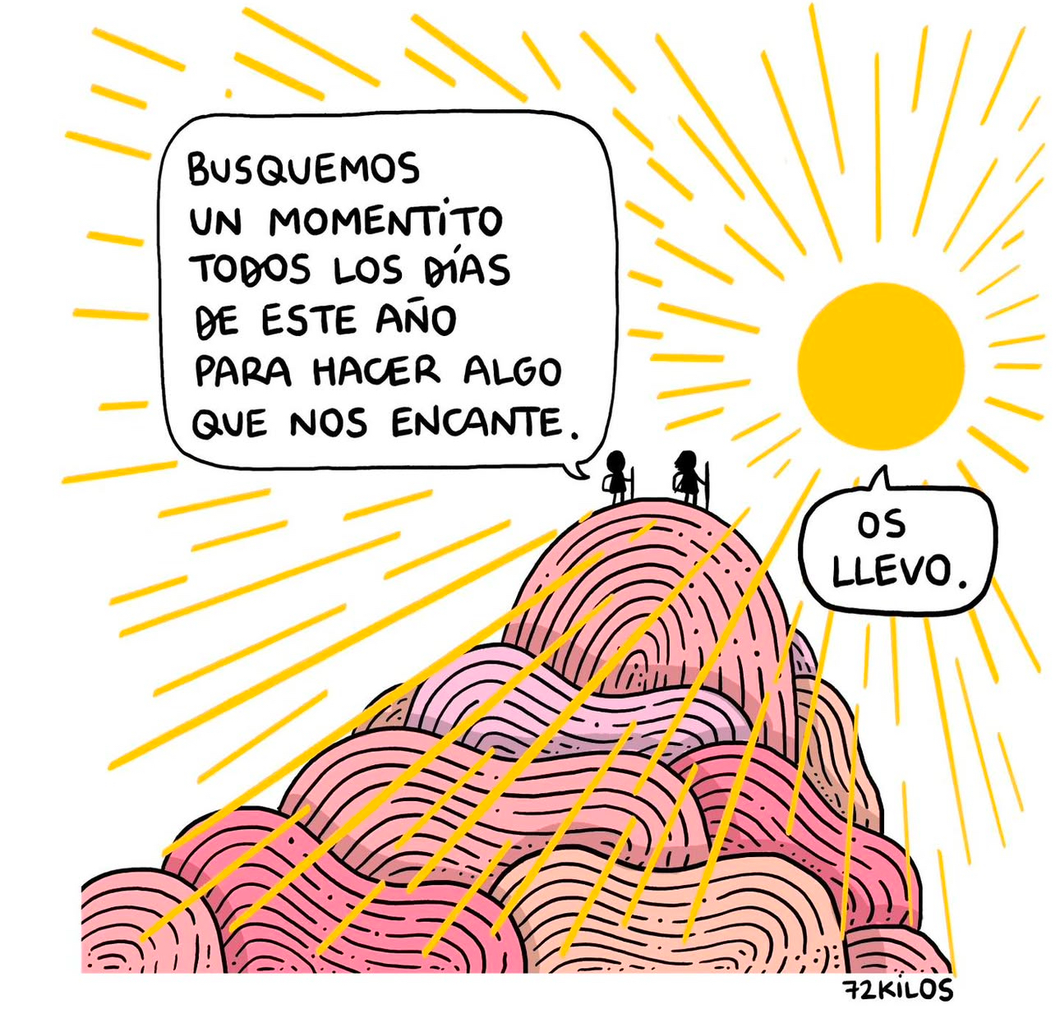
A PUNTO DE ACABAR EL PRIMER MES DE ESTE AÑO..
PROPÓSITO:

Slide 3
https://www.youtube.com/watch?v=-5EwVjQnTBs
¡FELIZ MIÉRCOLES!

